Slide 1
Projekty konsorcjum OPERAS Komunikacja w humanistyce i naukach społecznych a przyszłość monografii w otwartym dostępie
Marta Błaszczyńska (Centrum Humanistyki Cyfrowej IBL PAN)
Prezentacja przygotowana we współpracy z dr. Maciejem Marylem i dr Magdaleną Wnuk (IBL PAN)

Slide 2
Publikowanie w naukach HS – wyniki wywiadów
Wielojęzyczność, lokalność prowadzonych badań
Monografia “królową nauk humanistycznych” i znaczenie pracy interpretacyjnej
Niejasna kwestia prestiżu OA
Modele finansowania a opłaty za otwarty dostęp

Slide 3
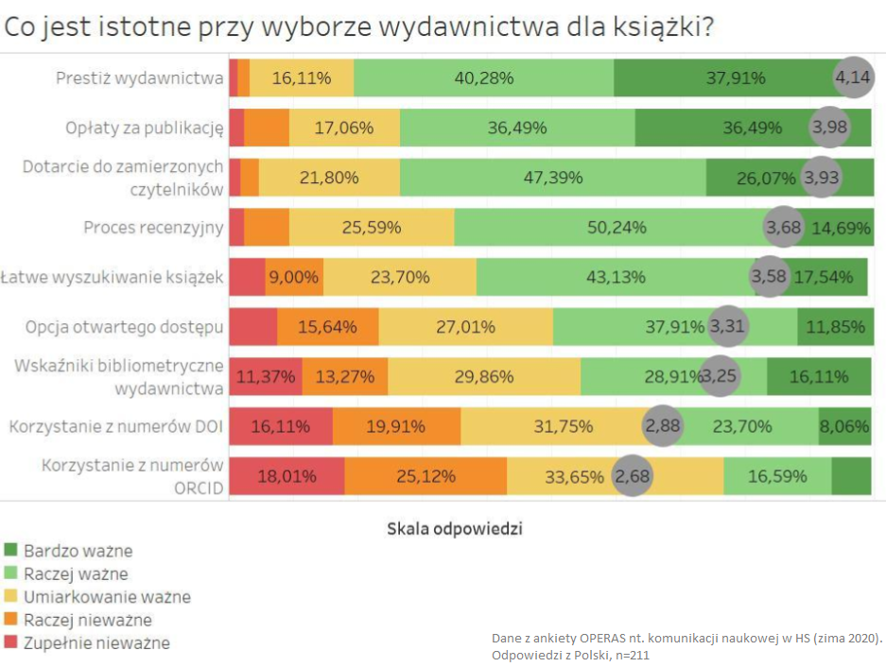

Slide 4
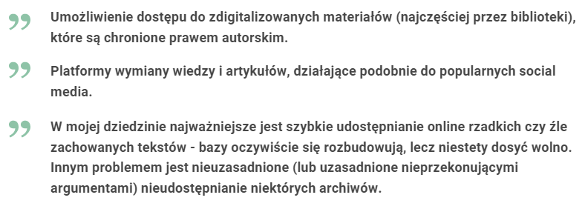
Jakich usług potrzebują badacze i badaczki HS w swojej pracy badawczej?

Slide 5
Modele biznesowe oparte na współpracy
Grupa robocza Business Models Special Interest Group –
ankieta dla wydawnictw nt. modeli open access opartych na współpracy
(polegających na współdzieleniu informacji, funduszy i infrastruktury)
Wstępne wyniki opublikowane w raporcie
“OPERAS Business Models White Paper: Collaborative models for ebooks”

Slide 6
IBL PAN w OPERAS
OPERAS-PL
udostępnianie usług OPERAS i upowszechnianie wiedzy o otwartej komunikacji naukowej w Polsce
umiędzynarodowienie polskich czasopism i wydawnictw HS
OPERAS Lab
rozwijanie innowacyjnych form komunikacji naukowej
badania użytkowników

Slide 7
Jakie usługi rozwija OPERAS?
Odkrywanie. Platforma integrująca europejskie zasoby OA (GOTRIPLE)
Certyfikacja. Kontrola jakości publikacji OA (wspólnie z DOAB)
Katalog usług wydawniczych partnerów OPERAS (Publishing Service Portal)
Statystyki cytowań i wpływu monografii HS (Metrics service)
Nauka dla społeczeństwa - Sieć blogów naukowych i działania społecznościowe w oparciu o platformę Hypotheses.

Slide 8
Cele OPERAS-PL
Cel główny: Upowszechnianie usług OPERAS w kraju i łączenie krajowych zasobów z infrastrukturą europejską w ramach krajowego centrum OPERAS-PL
Koordynacja działań na rzecz otwartej nauki w HS z krajowymi ośrodkami i konsorcjami;
Umiędzynarodowienie polskich publikacji HS przez powiązanie ich z EOSC;
Udostępnianie usług OPERAS polskim użytkownikom;
Szkolenia i działania informacyjne dla naukowców, redaktorów czasopism, wydawców.

Slide 9
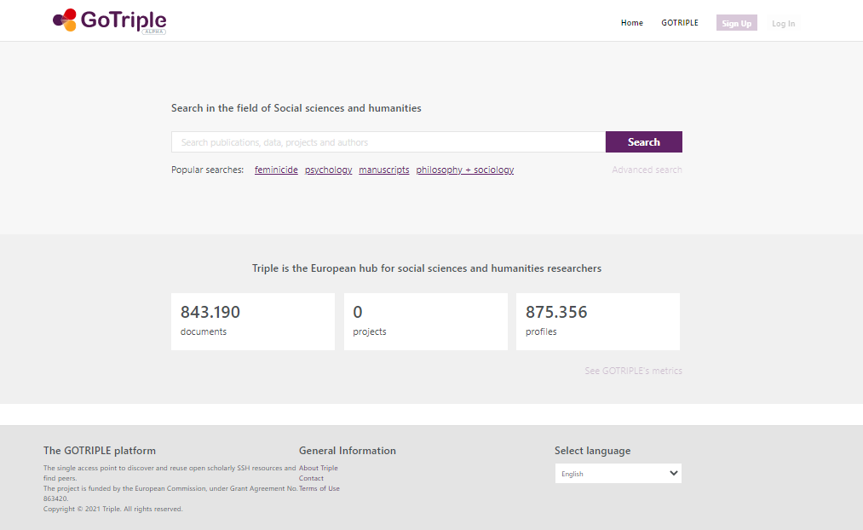
Polskie publikacje na platformie GoTriple

Slide 10
Konferencja TRIPLE 22-24 listopada
● wyszukiwanie projektów badawczych z pokrewnych dziedzin,
● nawiązywanie kontaktów z naukowcami o podobnych zainteresowaniach,
● crowdfunding dla nauki – czy jest etyczny? czy jest potrzebny? jak go realizować?
● modele biznesowe wspierające otwartą naukę w humanistyce.
Rejestracja online (platforma Zoom)

Slide 11
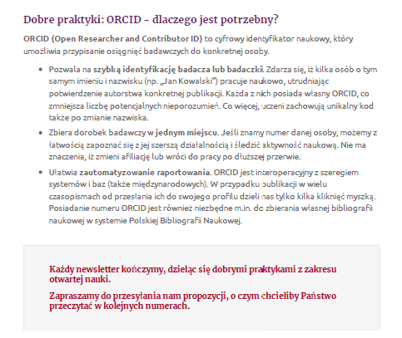
Newsletter i portal OPERAS-PL
Infrastruktury badawcze dla nauk HS,
w szczególności usługi OPERAS.
Innowacyjne publikacje naukowe.
Projekty humanistyki cyfrowej.
Dobre praktyki (deponowanie,
zarządzanie danymi, crowdfunding
w nauce, kompetencje cyfrowe)
dla HS.
https://operas.pl/

Slide 12
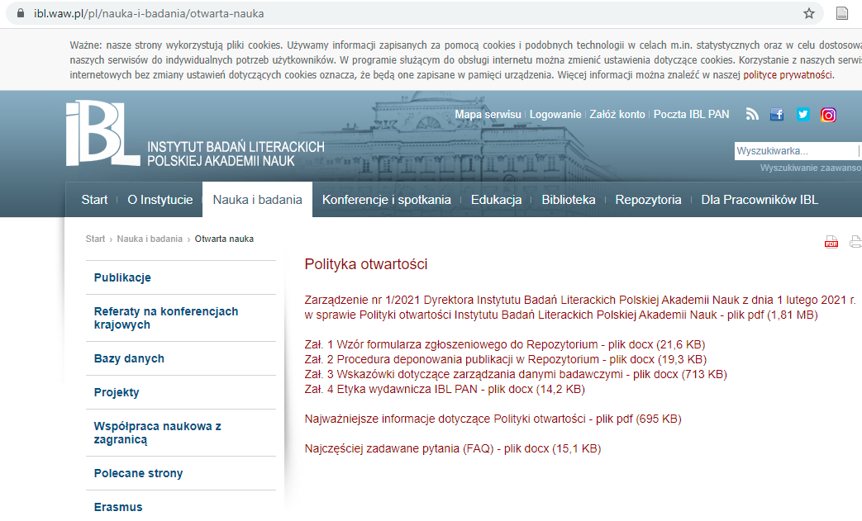
Polityka otwartości w IBL PAN

Slide 13
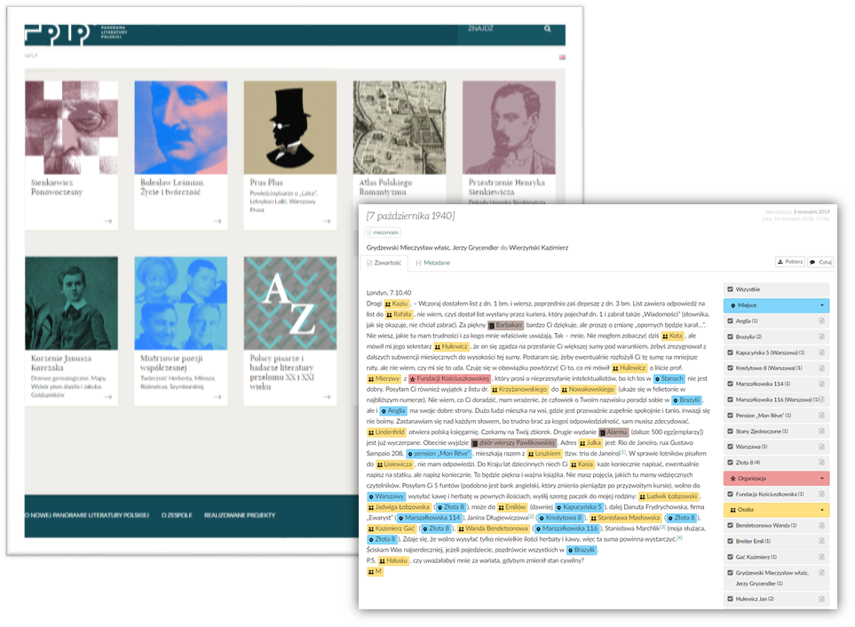
OPERAS Lab
Laboratorium dla innowacji
w komunikacji naukowej
nauk HS
Cel:
Konceptualizacja,
implementacja, ewaluacja
i udostępnianie nowych rozwiązań
i usług dla europejskiego konsorcjum
OPERAS.

Slide 14
OPERAS-PL będzie:
Łącznikiem pomiędzy różnymi partnerami w obszarze HS: instytucjami naukowymi, wydawcami, bibliotekami, operatorami infrastruktur badawczych i badacz(k)ami.
Hubem wiedzy o infrastrukturach badawczych, narzędziach cyfrowych i modelach finansowania komunikacji naukowej dla HS
w Polsce i w Europie.
Laboratorium innowacji w komunikacji naukowej (ze szczególnym uwzględnieniem edycji naukowych) - badanie innowacji
i opracowywanie prototypów innowacyjnych usług czy narzędzi.

Slide 15
Dziękuję za uwagę

